Slide 1
VTP protokol

Slide 2
Sadržaj
Motivi za uvođenje VTP protokola i koncept sinhronizacije domena
Princip rada VTP-a
Konfiguracija VTP protokola
Konfiguracija L3 sviča
  Literatura: CCNA Exploration LAN Switching and Wireless, kompletno poglavlje 4
  Dokumentacija za L3 3560

Slide 3
Motivi za uvođenje VTP protokola i koncept sinhronizacije domena

Slide 4
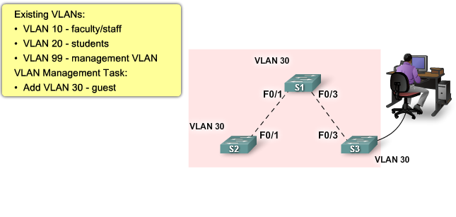
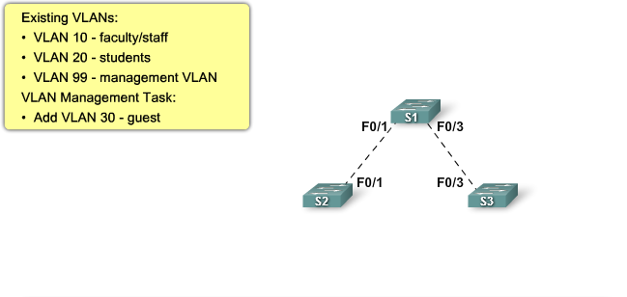
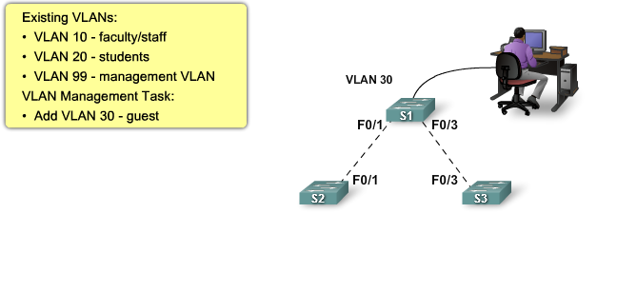
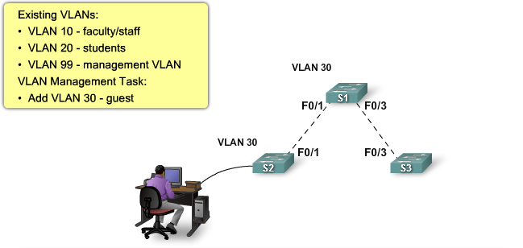
Potreba za centralizovanim upravljanjem virtualnim mrežama
Da bi se dodao novi VLAN na grupi od nekoliko svičeva potrebno je kreirati VLAN na svakom sviču

Slide 5
Potreba za centralizovanim upravljanjem virtualnim mrežama
Ukoliko je broj svičeva na mreži veliki, javlja se nekoliko problema:
  Vremenski je zahtevan prelazak sa sviča na svič radi dodavanja virtualne mreže
  Mogućnost greške
  Vremenski zahtevne izmene

Slide 6
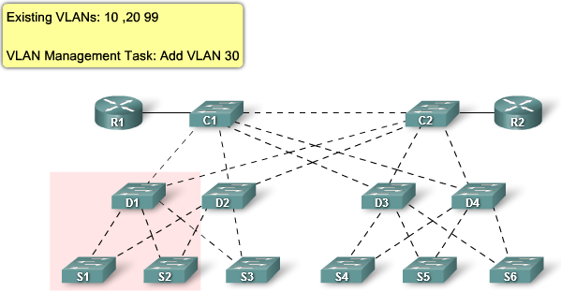
Potreba za centralizovanim upravljanjem virtualnim mrežama

Slide 7
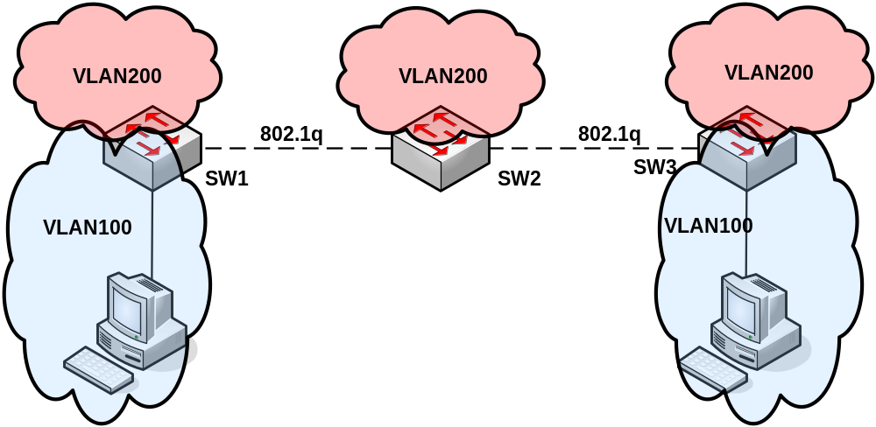
Potreba za centralizovanim upravljanjem virtualnim mrežama
Ukoliko mreža ima 3 kaskadno vezana sviča kao na slici, i na primer je na svičevima 1 i 3 kreiran VLAN 100:
  ukoliko svič 2 nema kreiran VLAN 100, propagacija ovog VLAN-a će biti zabranjena preko njegovih trankova, t.j. preciznije, neće biti uključen ovaj VLAN u trank.

Slide 8
Sinhronizacija baza sa VLAN-ovima
Informacije o VLAN-ovima na Cisco svičevima
  nalaze se u fajlu vlan.dat i ne može se manipulisati njima direktno, već preko naredbi za rad sa vlanovima IOS-a
Automatska sinhronizacija baza sa VLAN-ovima
  ubrzava postupak manipulacije sa VLAN-ovima
  garantuje da svi svičevi u administrativnom domenu imaju iste VLAN-ove
Protokol za automatsku sinhronizaciju:
  VTP - VLAN Trunking Protocol (Cisco, vlasnički protokol)
  GVRP - Generic VLAN Registration Protocol ekvivalent na Juniper svičevima

Slide 9
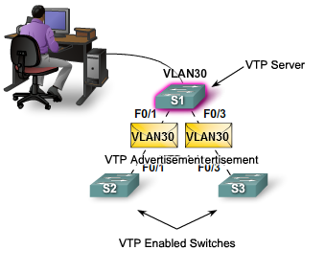
VTP
Na mreži sa svičevima sa VTP protokolom dovoljno je manipulaciju vršiti na jednom sviču

Slide 10
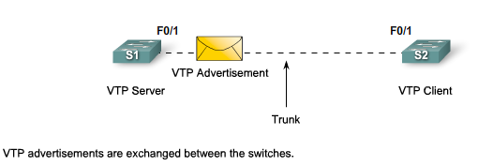
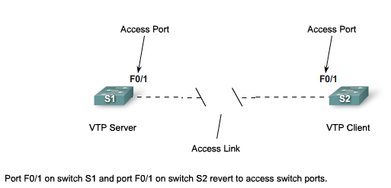
VTP
Svičevi razmenjuju VTP poruke isključivo preko trunk linkova
VTP menadžer (IOS servis) na sviču dozvoljava VTP svičevima razmenu informacija o VLAN-ovima

Slide 11
Prednosti korišćenja protokola za sinronizaciju
Konzistencija VLAN-ova na celoj mreži
Jednostavno praćenje i manipulacija
Automatsko podešavanje trunka prilikom dodavanja novog VLAN-a za prenos frejmova sa tog vlana na celoj mreži

Slide 12
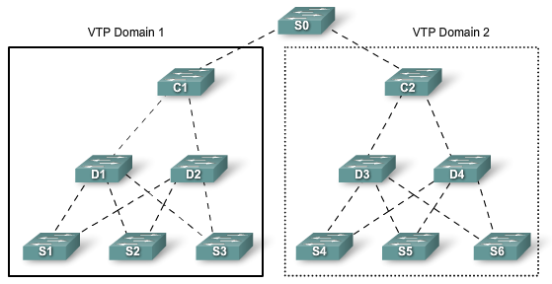
VTP terminologija i komponente
VTP domen
  Skup svičeva koji razmenjuju informacije i čije se VLAN baze sinhronizuju

Slide 13
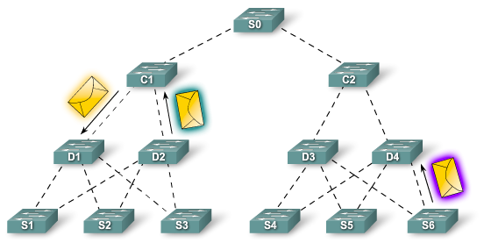
VTP terminologija i komponente
VTP paketi (advertisements)
  Paketi koje razmenjuju svičevi u VTP domenu

Slide 14
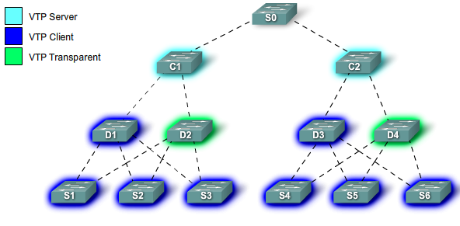
VTP terminologija i komponente
VTP modovi
  Svičevi u VTP domenu mogu biti u jednom od sledeća 3 moda
    Server
    Client
    Transparent

Slide 15
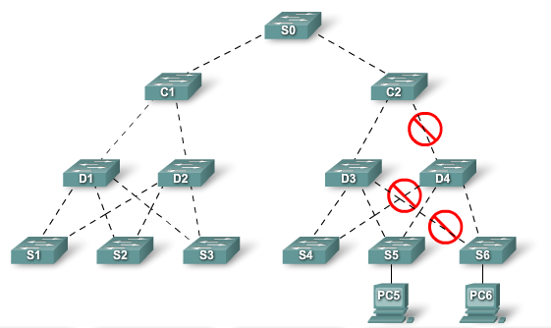
VTP terminologija i komponente
VTP pruning (odsecanje)
  VTP automatski može da zabrani VLAN na tranku ako detektuje da nema potrebe slati brotkast “na tu stranu mreže” jer tamo nema računara (uređaja) koji pripadaju tom VLAN-u

Slide 16
Princip rada VTP-a

Slide 17
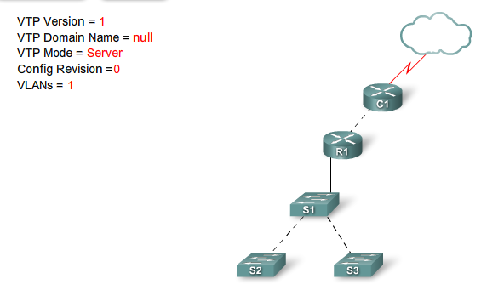
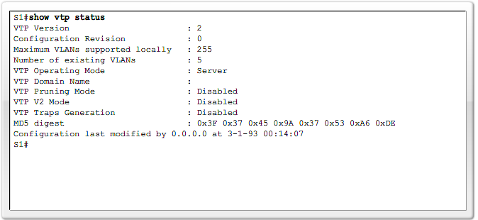
Default konfiguracija na Cisco 2960

Slide 18
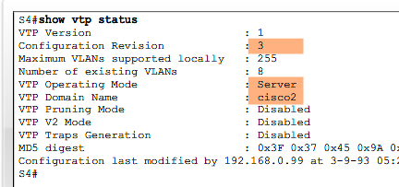
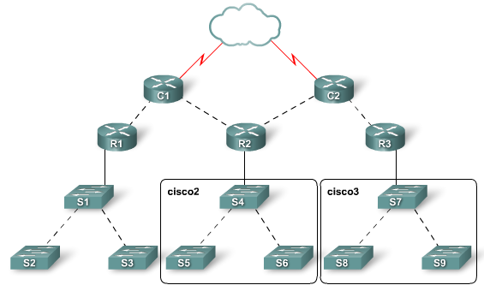
VTP domen

Slide 19
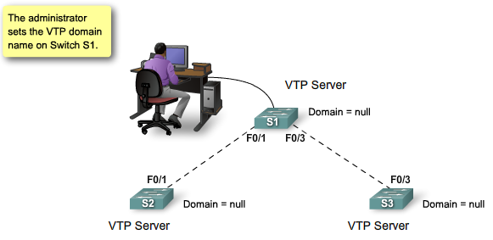
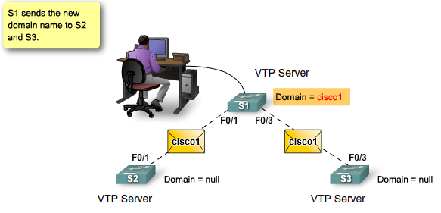
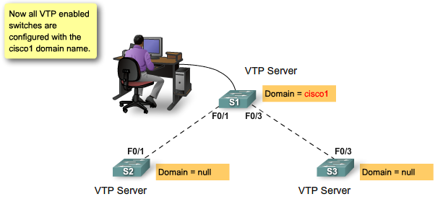
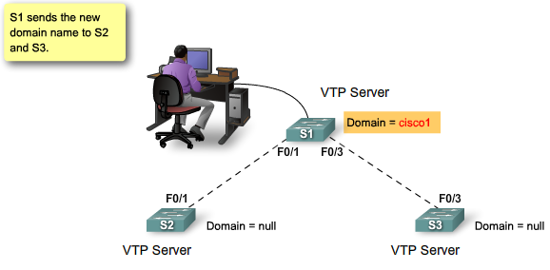
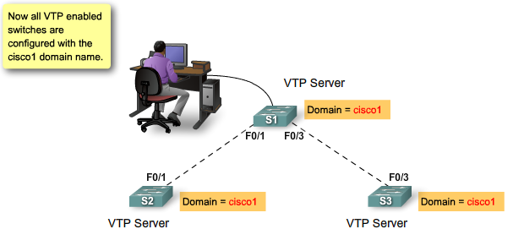
Propagacija imena domena
Ukoliko do sviča koji nema podešen VTP domen (domain=null) dođe VTP advert, svič će prihvatiti ime domena iz adverta

Slide 20
Struktura VTP frejma
VTP sadrži sledeće globalne informacije:
  Ime VTP domena
  Identifikator sviča koji vrši update i vreme (timestamp)
  MD5 potpis za zaštitu integriteta poruke (opciono)
  Oznaaku tipa frejma
Informacije o VLAN-u sadržane u VTP paketu
  VLAN ID
  Ime
  Tip
  Status
  Dodatne specifične informacije o VLAN-u

Slide 21
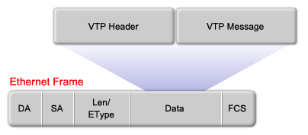
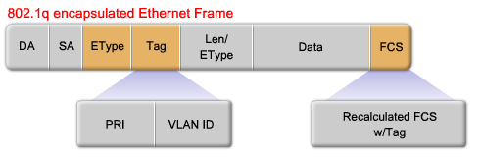
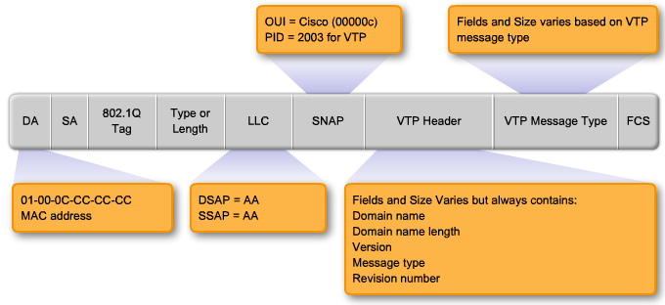
Struktura VTP frejma

Slide 22
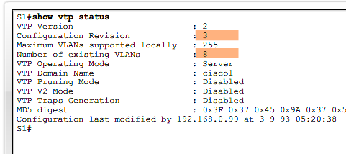
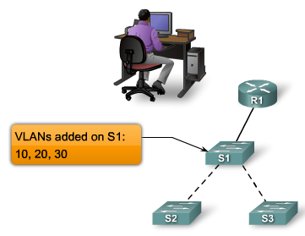
Broj revizije
Broj revizije baze se koristi za sinhronizaciju baza VLAN-ova na svim svičevima
  Ukoliko primalac VTP poruke utvrdi da ima bazu sa nižim brojem revizije, od pošiljaoca zahteva “dopunu” informacija
  Default vrednost na nekonfigurisanom sviču je 0
  Svaka manipulacija sa VLAN-ovima (dodavanje, brisanje, promena imena) inkrementira boj revizije

Slide 23
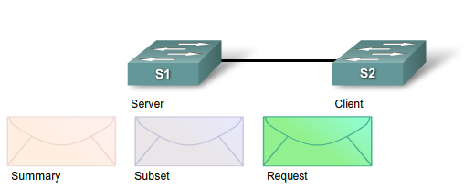
Tipovi VTP paketa
Postoje 3 tipa VTP paketa
  Summary
    Paket koji sadrži generalne informacije o VLAN bazi, kao što je broj revizije
    Šalje se
      Na svakih 5 minuta
      Prilikom izmene podataka o VLAN-ovima
  Request
    Ukoliko primalac ustanovi da ima “nižu reviziju” baze, šalje paket ovog tipa i traži “update” od svog broja revizije do trenutne revizije
  Subset
    “Update” sa svim izmenama koje su se desile između dve revizije: revizije koju ima primalac i revizije koju ima server

Slide 24
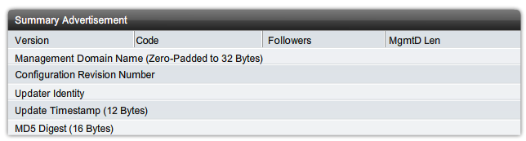
Summary VTP paket

Slide 25
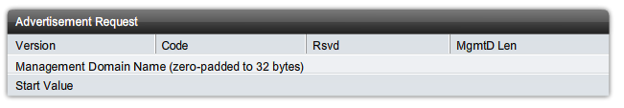
Request VTP paket

Slide 26
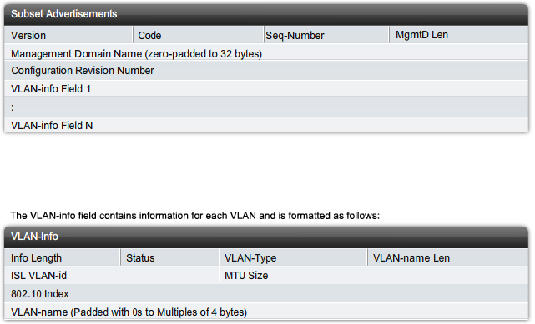
Subset VTP paket

Slide 27
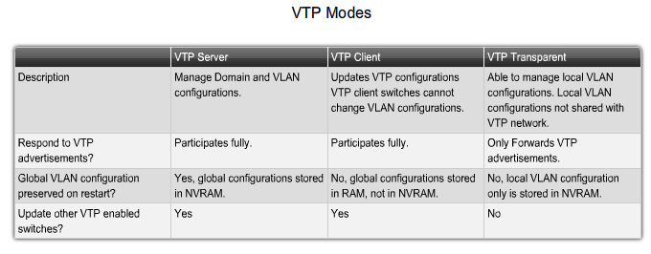
VTP modovi

Slide 28
VTP modovi
S obzirom na karakteristike modova, sledeće kombinacije su moguće:
  1 server na mreži i proizvoljan broj klijenata i transparentnih svičeva
  2 severa na mreži i proizvoljan broj klijenata i transparentnih svičeva
  proizvoljan broj servera na mreži, i proizvoljan broj klijenata i transparentnih svičeva
  svi svičevi su serveri
Najčešće korišćena i preporučena je varijanta sa 2 servera.
Razlog...

Slide 29
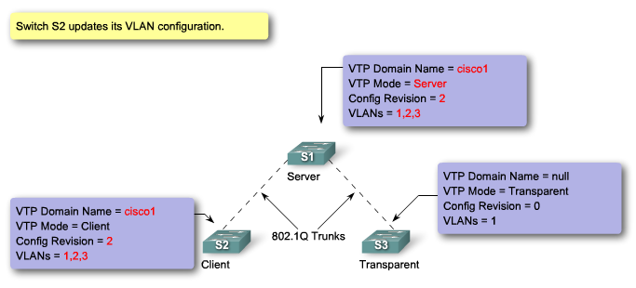
Primer rada VTP-a

Slide 30
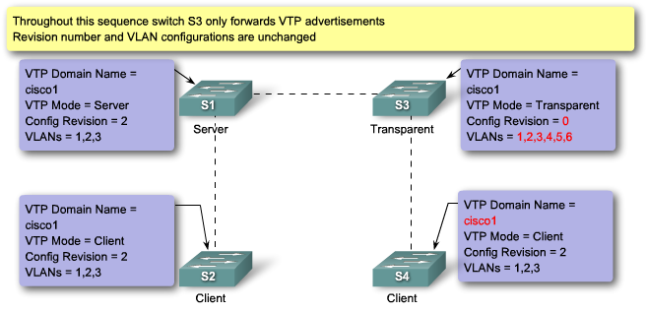
Primer rada VTP-a sa transparentnim svičem

Slide 31
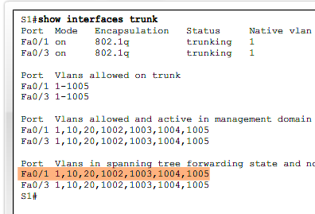
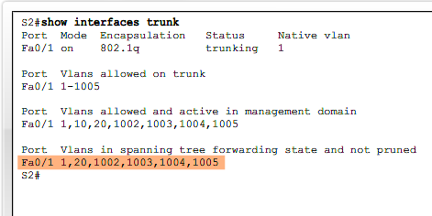
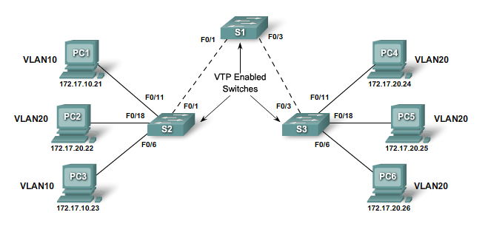
VTP prunning

Slide 32
VTP prunning
VTP prunning je po default-u isključen
Naredba za uključivanje je
  vtp prunning
Naredbu je potrebno izdati samo na serveru, u globalnom konfiguracionom modu

Slide 33
Konfiguracija VTP protokola

Slide 34
Naredbe za podešavanje VTP-a
Podešavanje domena
  SW(config)#vtp domain <ime>
Podešavanje šifre za eventualni kriptografski potpis VTP paketa
  SW(config)#vtp password <ime>
Podešavanje moda
  SW(config)#vtp mode {server | client | transparent}
Omogućavanje pruning opcije
  SW(config)#vtp pruning
Boj revizije se može resetovati promenom imena domena

Slide 35
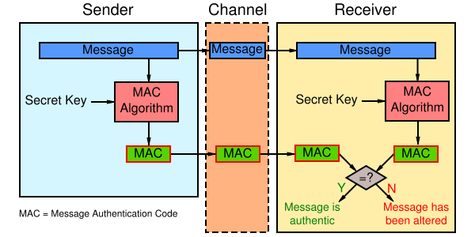
MD5 kriptografki potpis
VTP paketi se šalju u plain-text modu, pa je jednosatvno prisliškivanjem saznati ime domena.
Ukoliko napadač zna ime domena, može zlonamerno na mrežu dodati novi svič, podesiti mu domen i obrisati sve vlanove na mreži.
U tom slučaju, svičevi reaguju kao kod brisanja VLAN-a – gase sve portove koji su dodeljeni obrisanom VLAN-u
Da se ova situacija ne bi desila, VTP svičevima se može zadati šifra za razmenu paketa.
Šifra koju zadaje administrator se koristi za formiranje kriptografskog potpisa paketa. Inače, poruke se idalje prenose u plain-text formatu.

Slide 36
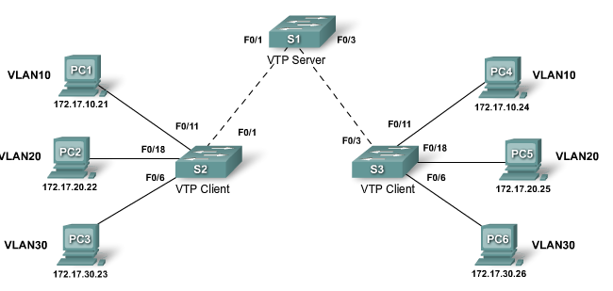
Topologija koja će biti korišćena u primeru

Slide 37
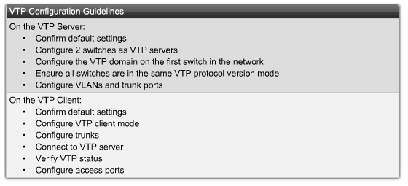
Redosled aktivnosti prilikom konfiguracije

Slide 38
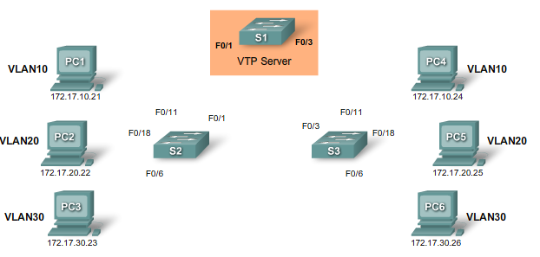
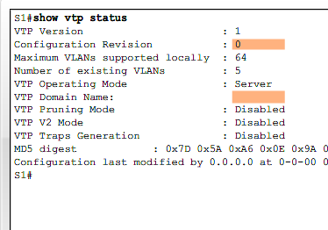
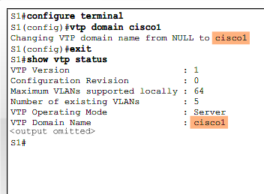
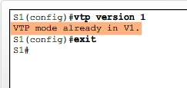
Konfiguracija VTP servera

Slide 39
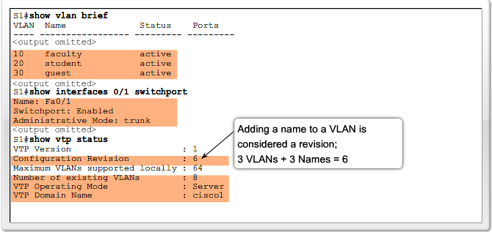
Kreiranje VLAN-ova
VLAN-ovi se mogu kreirati pre ili posle postavljanja trankova. Ukoliko se kreiraju posle, propagiraće se prvim sledećim summary advertom.
Svaka promena inicira inkrement revizije.

Slide 40
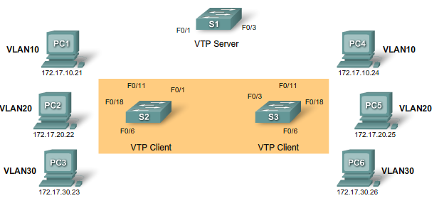
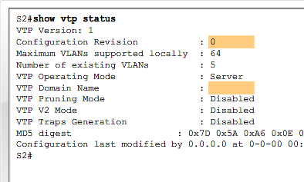
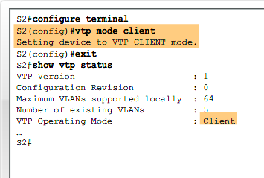
Podešavanje klijenata

Slide 41
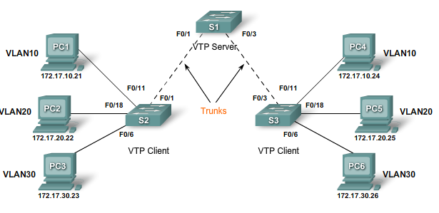
Podešavanje trankova
Nakon podešavanja trankova, VLAN-ovi se propagiraju sa prvim VTP summary advert-om.

Slide 42
Konfiguracija L3 sviča

Slide 43
L3 svičevi
L3 svičevi, pored opcije rutiranja paketa i rada na 3. nivou OSI modela, (obično) imaju i podršku za
  VTP
  DTP
  802.1q
Ovo umnogome može skratiti vreme potrebno za konfiguraciju mreže.

Slide 44
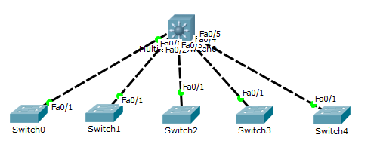
L3 svičevi
S obzirom da su L3 svičevi na mreži obično svičevi sa najboljim performansama, uglavnom su kandidati za VTP servere.
Tipična mreža koja uključuje access i distribution nivo prikazana je na slici.
Ovu mrežu je kompletno moguće podesiti samo sa L3 sviča korišćenjem VTP i DTP protokola (ne računajući pripadnost pojedinih portova na svičevima access nivoa VLAN-ovima, ovo se radi direktno na sviču)

Slide 45
Konfiguracija
  L3(config)#ip routing
  L3(config)#int range fa0/1-5
  L3(config-if-range)#switchport mode trunk
  L3(config-if-range)#exit
  L3(config)#vtp domain projektovanje
  L3(config)#vlan 10
  L3(config-vlan)#name deset
  L3(config-vlan)#exit
  L3(config)#vlan 20
  L3(config-vlan)#name dvadeset
  L3(config-vlan)#exit
  L3(config)#intefrace vlan 10
  L3(config-if)#ip address 192.168.10.1 255.255.255.0
  L3(config-if)#exit
  ...

